Slide 1

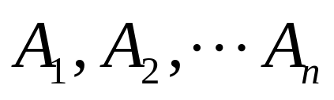

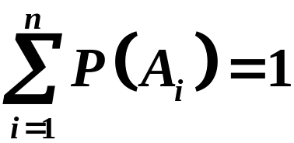
设 S 为试验 E 的样本空间，
为 E 的一组事件。
若满足
则称 为样本
A₁
A₂
…...
A_{n}
空间 S 的一个划分。
这时候,
S

Slide 2
1.随机变量 随机变量▲
2.离散型随机变量及其分布律
3.随机变量的分布函数
分布函数(定义及性质)★▲
4.连续型随机变量及其密度函数
密度函数(定义及性质) ★▲
5.随机变量函数的分布★
第二章 随机变量及其分布

Slide 3
第一节 随机变量
一、随机变量的引入
二、随机变量的概念
三、小结

Slide 4
一、随机变量的引入
1. 为什么引入随机变量?
目的是全面研究随机试验的结果,揭示随机
现象的统计规律性.
为了研究方便，我们
将随机试验结果的数量化,即将其与实数对应起来。
由此就产生了随机变量的概念。

Slide 5


2. 随机变量的引入
（1）、在有些试验中，
试验结果看来与数值
无关，
但我们可以引进一个变量来表示它的各
种结果。
即把试验结果数值化——人为的引入。
正如裁判员在运动
场上不叫运动员的
名字而叫号码一样，
二者建立了一种对
应关系 。

Slide 6






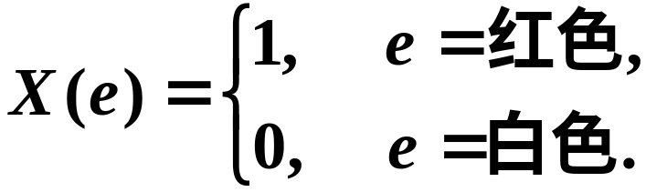
实例1 在一装有红球、白球的袋中任摸一个球,观察摸出球的颜色.
S={红色、白色}
将 S 数量化
非数量
红色
白色
即有 X (红色)=1 ,
X (白色)=0.

Slide 7
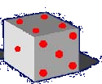
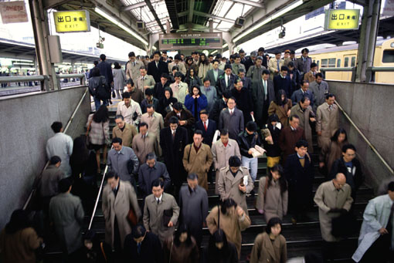



第二章 随机变量及其分布
（2）、有些试验结果本身与数值有关（本
身就是一个数）——自然的引入
例如，掷一颗骰子上面出现的点数；
每天从北京站下车的人数；
昆虫的产卵数；
七月份秦皇岛的最高温度；

Slide 8




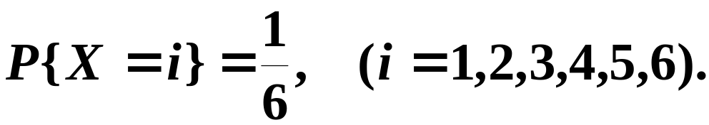
实例2 抛掷骰子,观察出现的点数.
则有
S={1，2，3，4，5，6}
样本点本身就是数量
恒等变换
且有

Slide 9







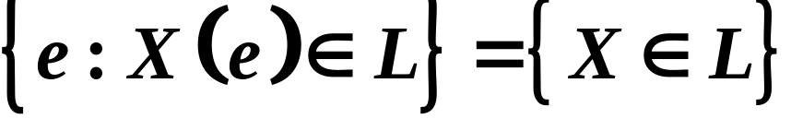
二、随机变量的概念
定义【1.1】设 是一个随机试验，
是其样本空间，
是定义在样本空间
上的实值单值函数，
称 为随机变量。
X(e)
R
对于任意的实数集 ，
称为随机事件。

Slide 10





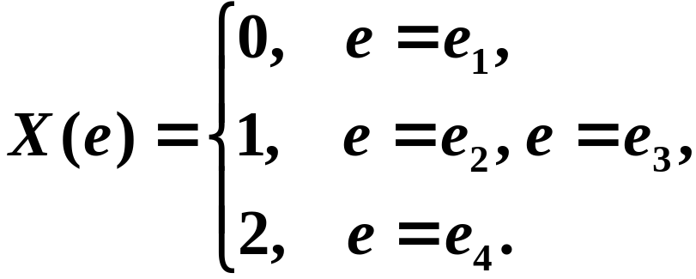
实例 在有两个孩子的家庭中,考虑
其性别 , 共有 4 个样本点:
若用 X 表示该家女孩子的个数时 , 则有
可得随机变量 X(e),

Slide 11


2.说明
(1)随机变量常用大写的英文字母（字母表中后面）
或希腊字母表示，
如
(2)随机变量与普通的函数不同
随机变量是一个函数 , 但它与普通的函数有一些差别 ,普通函数是定义在实数轴上的,而随机变量是定义在样本空间上的 (样本空间的元素不一定是实数).
（3）对随机变量，我们关心它的取值，用其取值来描述随机事件; 关心其取值的概率.

Slide 12
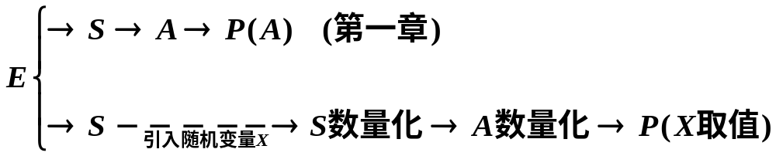
(4) 通过引入随机变量，研究问题的转换

Slide 13

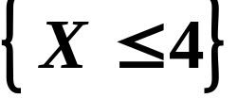
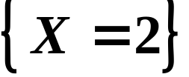
第二章 随机变量及其分布
实例 掷一颗骰子，
令 ：出现的点数，
则 就是一个随机变量。
它的取值为
1，2，3，4，5，6
表示掷出的点数不超过 4 这一事件；
表示掷出2点这一事件。

Slide 14
3.随机变量的分类
随机变量
离散型
非离散型
连续型
其它
(1)离散型 随机变量所取的可能值是有限多个或
无限可列个, 叫做离散型随机变量.

Slide 15

实例1
观察掷一个骰子出现的点数.
随机变量 X 的可能值是 :
1, 2, 3, 4, 5, 6.
实例2 若随机变量 X 记为 “连续射击, 直至命中时的射击次数”, 则 X 的可能值是:

Slide 16

(2)连续型 随机变量所取的可能值可以连续地充
满某个区间. （直观但不严格的解释）
实例1 随机变量 X 为“灯泡的寿命”.
则 X 的取值范围为
实例2 随机变量 X 为“测量某零件尺寸时的测量
值”.
则 X 的取值范围为 (a, b) .

Slide 17
三、小结
1. 概率论是从数量上来研究随机现象内在规律性的，因此为了方便有力的研究随机现象， 就需将随机事件数量化，把一些非数量表示的随机事件用数字表示时， 就建立起了随机变量的概念． 因此随机变量是定义在样本空间上的一种特殊的函数．
2. 随机变量的分类: 离散型、连续型、其他类型.

